Slide 1
Photoshop

Slide 2
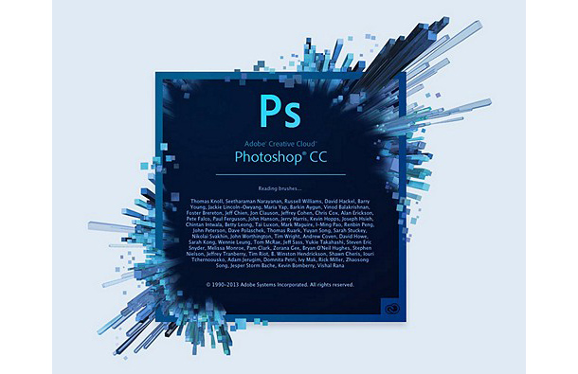
Adobe Photoshop
column-count
column-count
Нещо подобно на Paint… ☺

Slide 3
Adobe Photoshop – какво?
column-count
column-count
Програма за обработка на изображения.
Нещо, което всеки Front End Developer/
Designer трябва да има и да владее.
С негова помощ може да се създават, режат,
смаляват, оптимизират, коригират изображения
Всичко това става лесно

Slide 4
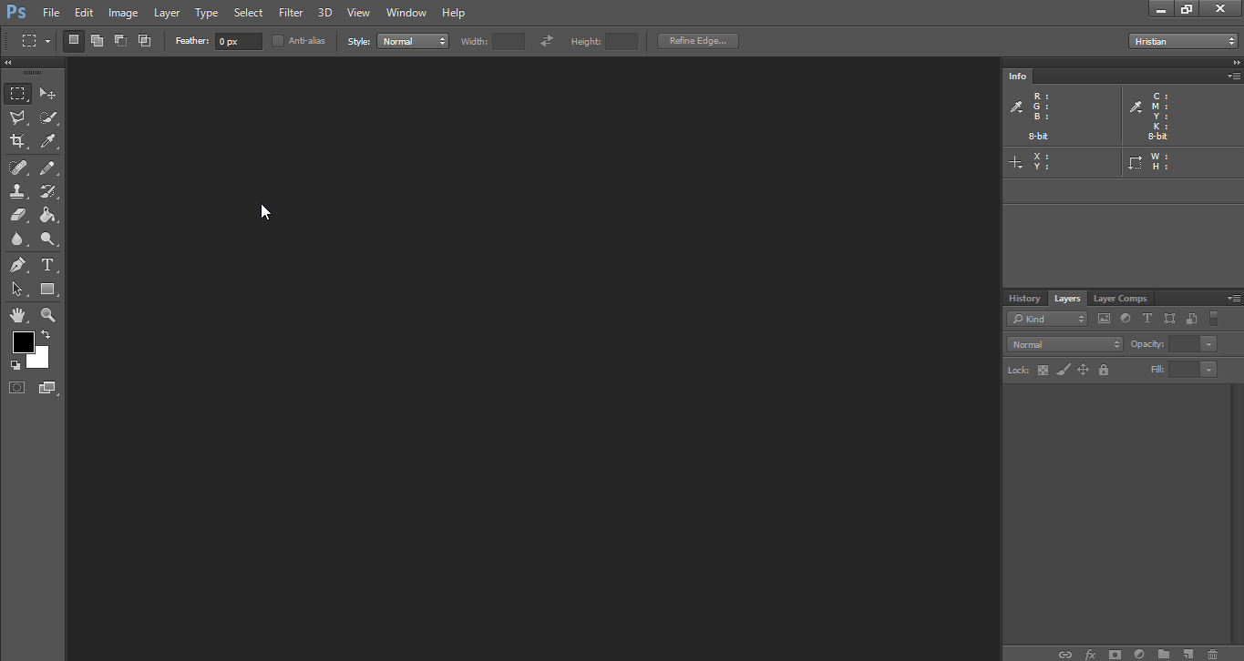
Adobe Photoshop – как изглежда?
column-count
column-count

Slide 5
Adobe Photoshop – основни компоненти
column-count
column-count
Menus
Tools
Documents
Rulers
Workspaces
Panels

Slide 6
Adobe Photoshop – най-използвани действия
column-count
column-count
Move
Marquee
Crop
Hand
Zoom

Slide 7
Adobe Photoshop – селектиране
column-count
column-count
Marquee Tool
За селектираане на правоъгълници, кръгове и линии
Lasso Tool
За селектиране на неправилни форми
Magic Want
Селектиране по цвят

Slide 8
Adobe Photoshop – слоеве и групи
column-count
column-count
Може да има много слоеве и групи
Слоеве – layers
„div”-овете в Photoshop
Служат за „наслагване“ на елементи в едно изображение
Лесен начин за скриване на елементи в изображението, без да бъдат изтривани
Групи – groups
Друг тип „div”-ове
Могат да съдържат слоеве
Могат да съдържат други групи

Slide 9
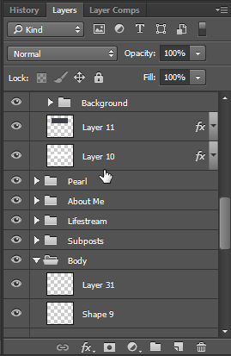
Adobe Photoshop – Toolboxes
column-count
column-count
Layers - всички групи и слоеве и техните свойства – opacity, fill, lock, show/hide

Slide 10
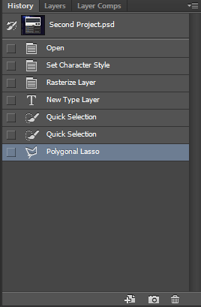
Adobe Photoshop – Toolboxes
column-count
column-count
History –
“историята“ на всички итеракции на потребителя с приложението
CTRL+Z/CTRL+X имат малко по-различно поведение от очакваното ☺

Slide 11
Adobe Photoshop – Toolboxes
column-count
column-count
Text – съдържа всички необходими компоненти за стилизирането на текст

Slide 12
Adobe Photoshop – Slicing
column-count
column-count
Същинската работа по превръщането на дизайн в уебсайт
Скриване на цялото ненужно съдържание
Selecting/Cropping
Exporting

Slide 13
Adobe Photoshop – формати
column-count
column-count
JPEG
JPEG не е форматът, а видът на компресията на картинката
JPEG има високо ниво на компресия
Форматите, които са използвани от JPEG са jpg, jpeg, jpe, jif, jfif, jfi
JPEG не поддържа прозрачност
JPEG има голяма загуба на качество

Slide 14
Adobe Photoshop – формати
column-count
column-count
GIF
По-рядко използван
Поддържа само 8-битови цветове – в едно изображение не можем да имаме повече от 256 цвята
Поддържа анимация – другите най-разпространени формати – не
Няма загуби при компресия

Slide 15
Adobe Photoshop – формати
column-count
column-count
PNG
Формат с високо качество
Поддържа прозрачност, благодарение на alpha компонентата
Няма загуби при компресия
Когато изображението е с висока резолюция, размерът на картинката е много по-голям в сравнение с jpeg

Slide 16
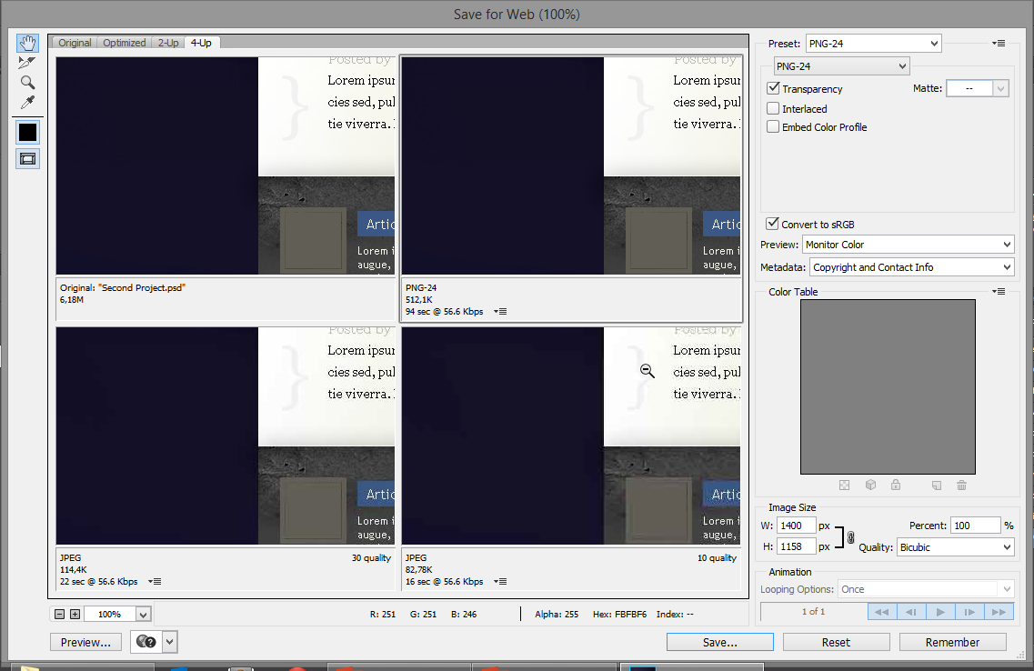
Adobe Photoshop – image exporting
column-count
column-count
Save as(CTRL+S)

Slide 17
Adobe Photoshop – image exporting
column-count
column-count
Save as(CTRL+S) – непрепоръчително
Има по-малко опции
Няма preview
Save for web(CTRL+SHIFT+ALT+S) – препоръчително
Повече опции
Preview

Slide 18

Въпроси

Slide 19
Задачи за домашна работа
Използвайки PSD файла 07-Photoshop-Tasks\task1.psd, направете уеб страница, която съдържа подобно меню-навигация
Старайте се максимално да се доближите до дизайна
Менюто трябва да има hover ефект и ефект, който highlight-ва активния елемент
Използвайки PSD файла 07-Photoshop-Tasks\task2.psd, направете уеб страница, която съдържа 6 изображения – PNG, JPEG и GIF и всяко изображение е в 2 резолюции – 512x512px и 256x256px
Използвайки PSD файла 07-Photoshop-Tasks\task3.psd, направете уебстраница, която съдържа 3 бутона със следното съдържание:
OK
Cancel
Click for more information

Slide 20
Задачи за домашна работа
4. Използвайки PSD файла 07-Photoshop-Tasks\task4.psd, направете страница, която максимално да отговаря на дизайна.
5. Използвайки файла 07-Photoshop-Tasks\task5.png, направете страница, която максимално да отговаря на дизайна.
6. Използвайки файла 07-Photoshop-Tasks\task6.png, направете страница, която максимално да отговаря на дизайна.
Срок за изпълнение на задачи 1, 2 и 3 – 11.08.2015 ☺
Срок за изпълнение на задачи 4, 5 и 6 – 16.08.2015 ☺

